Slide 1
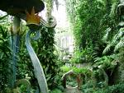
stars
Proyecto colaborativo
Conozcamos las áreas naturales protegidas de nuestro estado
RESERVA FORESTAL BOSCOSA XILITLA

Slide 2
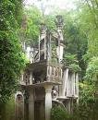
INTEGRANTES♥♥♥ 1ºc♥♥♥
Susana Lizet Velazco García
Adriana Montante Araiza
Alondra Paola Monsalvo Cruz
Itzel Alejandra García Segura
Jenny Janet jasso torres
Claudia Jazmín Martínez Almaguer

Slide 3
Xilitla
Reserva Forestal Nacional "Porción Boscosa de San Luis Potosí"
03-Nov-23 29,885 San Luis Potosí Xilitla
Bosques de Protección En la Ley de ANP (1997) se definen como: "Áreas boscosas que se establecen con el objeto de garantizar la protección de las cuencas altas o colectoras, las riberas de los ríos y de otros cursos de agua y en general, para proteger contra la erosión a las tierras frágiles que así lo requieran. En ellos se permite el uso de recursos y el desarrollo de aquellas actividades que no pongan en riesgo la cobertura vegetal del área".

Slide 4
Reseña histórica
Después de que se han estudiado códices, relaciones de crónicas vetustas, en documentos y tradiciones, se puede decir que los misteriosos Olmecas llegaron por el río Pánuco y establecieron comunidades permanentes. Después invadieron extensas zonas de la Costa del Golfo llegando hasta las faldas de la Sierra Madre Oriental y que, afianzada su cultura, desbordaron hacia la mayor parte de las regiones centrales y meridional del territorio mexicano influyendo considerablemente como “Cultura Madre” en varias de las grandes civilizaciones del México antiguo llegando hasta Chiapas y Guatemala.

Slide 5
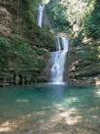
Reseña histórica
El nombre de Xilitla es de raíces
indígenas del habla náhuatl o mexicano
, se ha dicho que quiere decir lugar de
caracoles y así se ha admitido generalmente. Al lugar donde se encuentra este municipio,
se le conocía por 2 nombres uno era por
el cual los indígenas huastecos lo llamaban

Slide 6
Reseña histórica
Taziol y el otro como ya dijimos era Xilitla
llamado así por los indígenas aztecas que
habitaban
esa región una vez que el imperio azteca
los había dominado. A la llegada de
los misioneros Agustinos en el siglo XVI,
fue designado eclesiásticamente como
“San Agustín de la gran Xilitla”, por lo que
a partir de entonces se le conoce únicamente
como Xilitla.

Slide 7
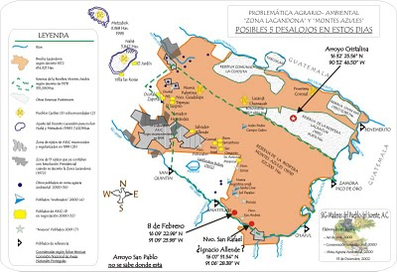
MAPA DE UBICACIÓN DE RESERVA BOSCOSA DE XILITLA

Slide 8
descripción
El área natural protegida de Xilitla en el estado de San Luis Potosí, de la región de Huasteca, México. Es conocido por sus fértiles montañas y vertientes, las cuales han creado un paisaje panorámico en todo el municipio. Las montañas también han protegido en parte a Xilitla de la industrialización, ayudando a preservar las culturas indígenas Náhuatl y téenek y sus modos tradicionales de vida agraria. La mayoría de los 50.000 habitantes de Xilitla viven agrupados en unas 100 comunidades. Sólo unos pocos miles viven en el núcleo urbano.

Slide 9
biodiversidad
Ubicado en el corazón de la Huasteca potosina. Xilitla es la materialización de un sueño donde la arquitectura seduce y recrea la atmósfera envolvente de la selva
Hay personajes apasionados y excéntricos, que en el afán ambiguo de la expresión artística, encuentran un instante de magia y poética filtrado en la realidad.
Este paraíso natural de compleja biodiversidad atrapó la personalidad sensible de James y lo llevó a adquirir 150 hectáreas, a tres kilómetros de la carretera principal y a uno de terracería del poblado de Xilitla.

Slide 10
Lo mas importante
Lo mas importante es su flora y la fauna de esta área natural protegida sus paisajes extraordinarios, su naturaleza
Y mas aparte es el objetivo de proteger estas aéreas que son hermosas y exóticas

Slide 11
aprendizaje
Nuestro aprendizaje fue aprender mas de lo de áreas naturales de Xilitla y que hay que cuidar todo esto también conocer su flora y fauna que son muy importante lo que nos dejo este proyecto de la reserva natural protegida boscosa de Xilitla fue que debemos de cuidar lo que nos da la naturaleza también profundizamos un poco mas ya sabemos mas de lo que es esta reserva de Xilitla

